Slide 1
44
جمع العدد ونفسه
2-4
أستعد
عندما يتساوى العددان المضافان في جملة الجمع فذلك يسمي حقيقة جمع العدد ونفسه .
أستعمل حقائق جمع العدد ونفسه لأجد الناتج .
6 + 6 = 12
ناتج الجمع
عددان مضافان
التالية
15
السابقة

Slide 2
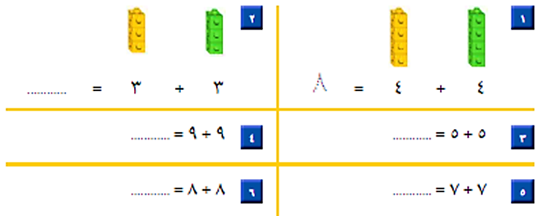
44
جمع العدد ونفسه
2-4
أجد ناتج الجمع ( يمكنني أن أستعمل المكعبات ) :
أتأكد
6
18
10
16
14
التالية
16
السابقة

Slide 3
أتحدث
كَيْفَ أَتَذَكَّرُ نَاتِجَ الْجَمْعِ 5 + 5 ، 2 + 2 ؟
يسهل علي تذكر ناتج الجمع؛ لأنهما حقيقتا جمع العدد إلى نفسه مثل:
مجموع أصابع اليدين ( 5 + 5 ) ، مجموع عجلات السيارة ( 2 + 2 ) .

Slide 4
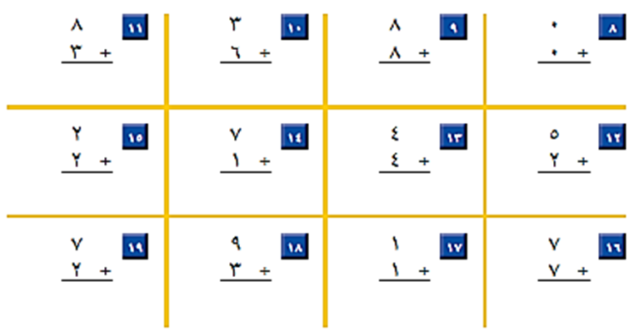
45
جمع العدد ونفسه
2-4
أجد ناتج الجمع ، ثم أحوط حقائق جمع العدد إلي نفسه :
أتدرب
16
0
8
9
4
11
8
7
9
12
2
14
التالية
17
السابقة

Slide 5
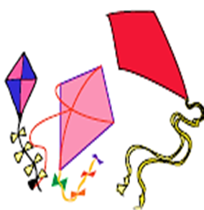
45
جمع العدد ونفسه
2-4
أحل المسألة
الحس العددي : أرسم صورة لأحل المسألة ، ثم أكتب الجملة العددية .
20- عند أمل 3 طائرات ورقية ، وعند ابتسام العدد نفسه من الطائرات الورقية . كم طائرة لديهما معا ؟
............. + ........... = ............
................. طائرات
6
3
3
6
التالية
18
السابقة

